Slide 1
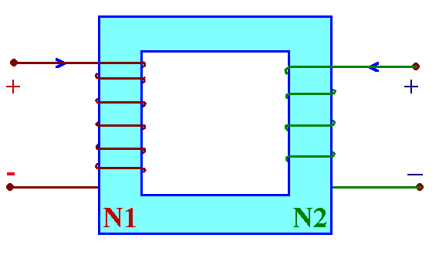
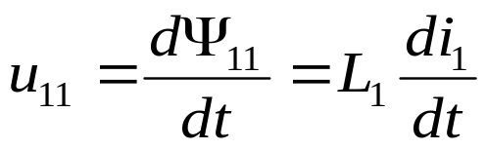
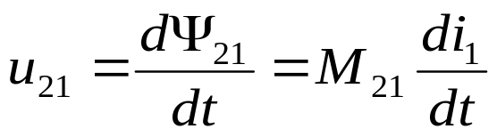
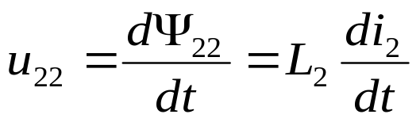
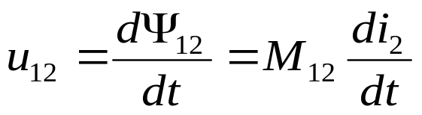
第七章 互感与理想变压器
7-1 耦合电感
一、互感及互感电压
(空芯耦合线圈)
i₁
i₂
u₁
u₂
M₂₁: 互感系数
N₁:
i₁
φ₁₁ =μ₁N₁i₁
Ψ₁₁ =μ₁N₁²i₁
=L₁i₁
φ₂₁ =μ₂N₂i₁
Ψ₂₁ =μ₂N₂²i₁
=M₂₁i₁
φ_{s1}
N₂:
i₂
φ₂₂ =μ₂N₂i₂
Ψ₂₂ =μ₂N₂²i₂
=L₂i₂
M₁₂: 互感系数
φ₁₂ =μ₁N₁i₂
Ψ₁₂ =μ₂N₂²i₂
=M₁₂i₂
M₁₂ = M₂₁ =M
φ_{s1}

Slide 2
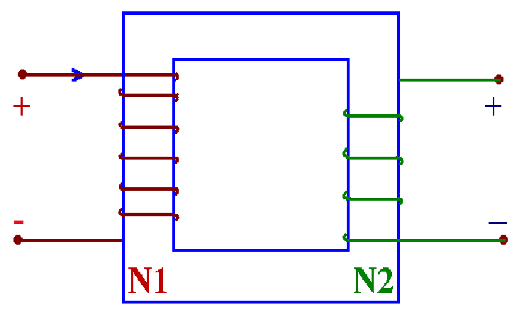
二、同名端：
i₁
i₂
i₁
•
•
•
i₂
u₂
u₁
u₁
u₂
•
同名端规定：
当电流i₁ 、i₂分别从两个线圈对应的端纽流入时，磁通相互加强，则这两个端纽称作为同名端。
意 义：若电流i₁由N₁的“ • ”端流入，则在N₂中产生的互感电压u₂₁的正极在N₂的“• ”端。

Slide 3

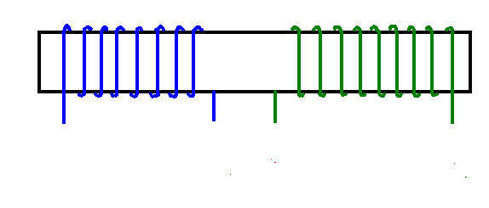

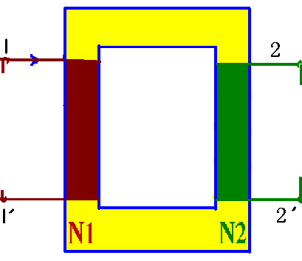


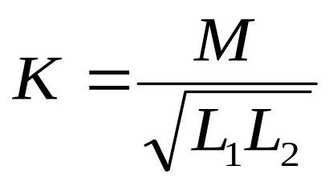
三、电路符号：
同名端判断：
M
1、已知线圈绕向判断
•
•
L₁
L₂
1 1’
2 2’
M
•
1 1’
•
1
1’
2
2’
2 2’
•
•
L₁
L₂
2、未知线圈绕向判断
四、耦合系数：
意义：表示线圈磁耦合的紧密程度。

Slide 4

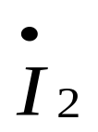
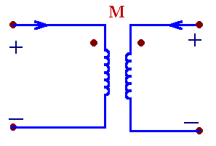
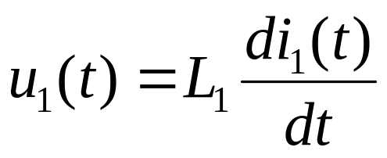
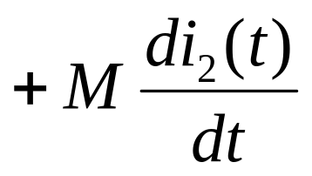
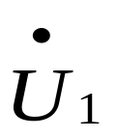
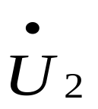
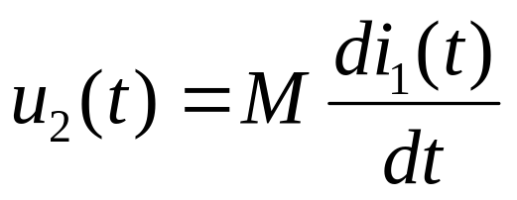
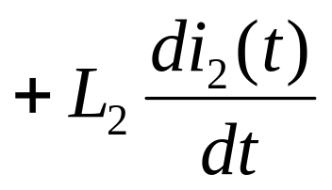
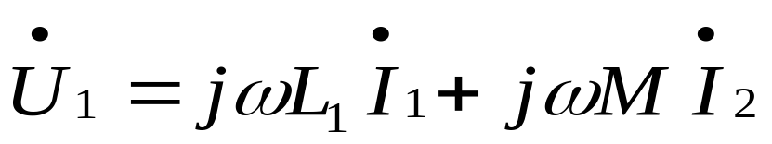
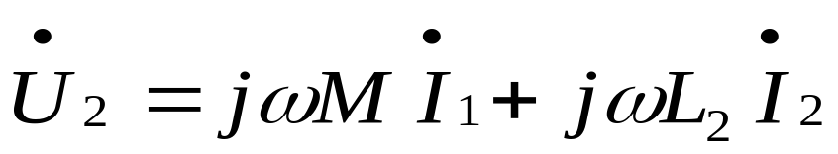
7-2 耦合电感的伏安关系
一、时域关系
i₁
i₂
L₁
L₂
u₂
u₁
二、频域关系

Slide 5
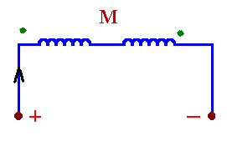
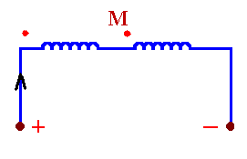


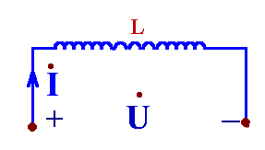
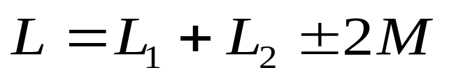
7-3 耦合电感的连接及等效变换
一、串联
L₁
L₂
1、同向串联 （顺接）
L = L₁ +L₂ +2M
2、反向串联（反接）
L = L₁ +L₂ -2M
∴
（顺接取正，反接取负）

Slide 6
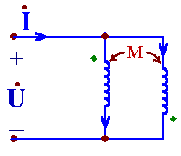
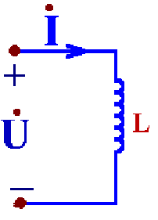
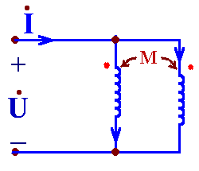
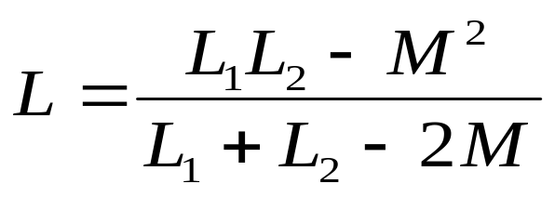
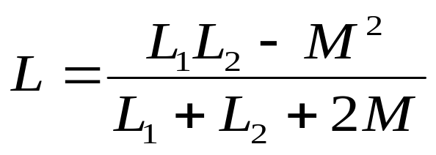

二、并联
L₁
L₂
1、同侧并联
2、异侧并联
∴
（同侧取负，异侧取正）

Slide 7
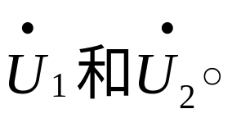
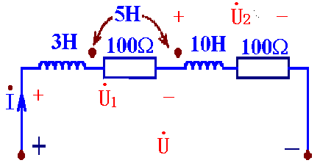
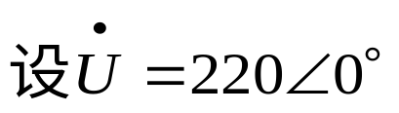
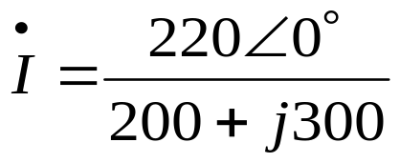

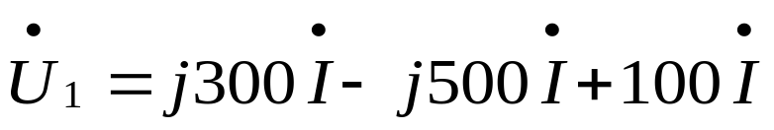

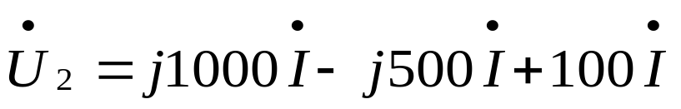

例1：图示电路，ω=100rad/s， U=220V。求
j500
j300
j1000
解：

Slide 8
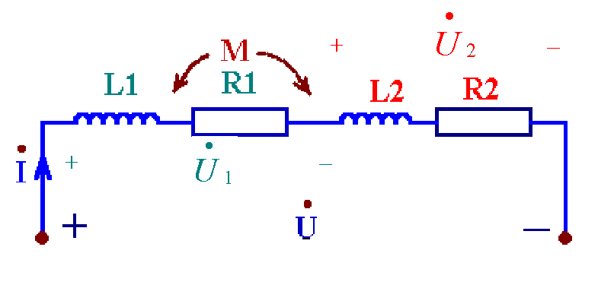
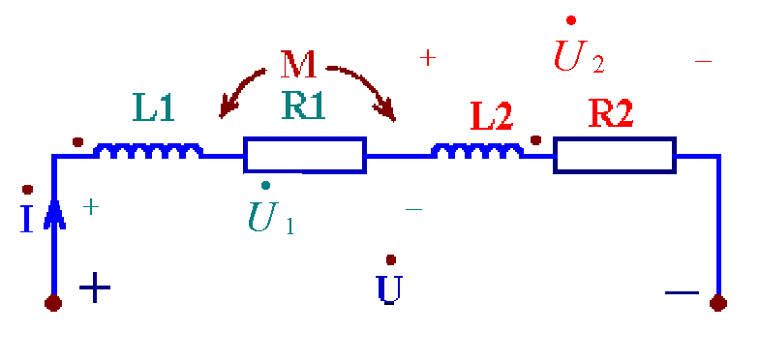
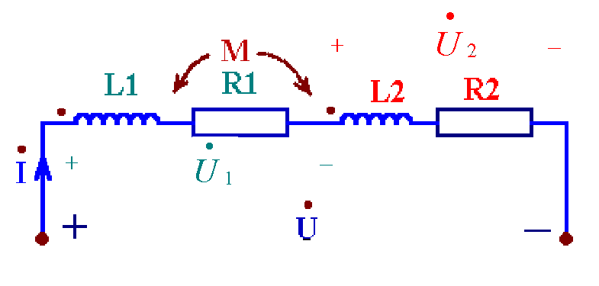
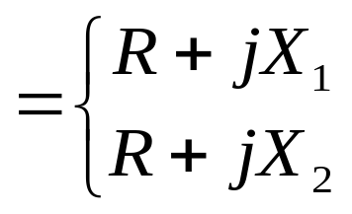
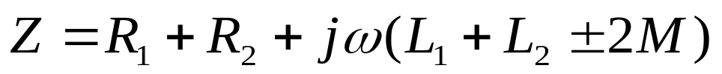
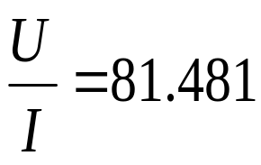
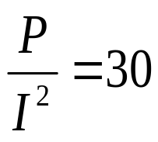
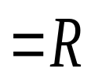
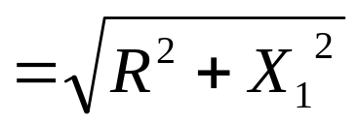

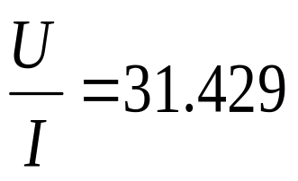
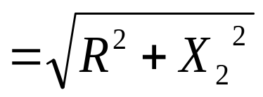
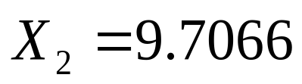
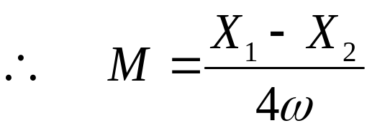
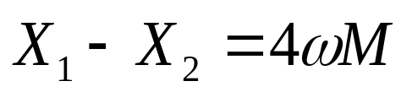

例2： 两个耦合线圈，接到220V，50Hz正弦电压上。顺接时I=2.7A,P=218.7W；反接时I=7A。求互感M=?
解：
顺接：
反接：

Slide 9
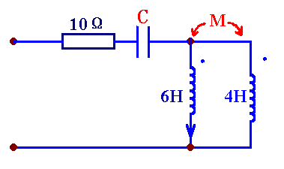
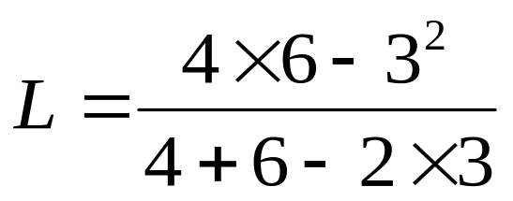






例3：图示电路，ω=4rad/s, C = 5F , M=3H。求输入阻抗Z。当C为何值时阻抗Z为纯电阻？
解：
互感元件为同侧并联，有
Z
若改变电容使Z为纯电阻性，则有

Slide 10


7-4 耦合电感的T型连接及等效变换
一、 T型连接
L₁ - M
L₂ - M
M
同侧T型连接
异侧T型连接

Slide 11








二、去耦等效电路
同侧T型连接
İ₁
İ₂
İ₃
L₁ - M
L₁+M
L₂ - M
L₂+M
异侧T型连接
M
-M

Slide 12

同侧T型
小结：
L₁ - M
L₂ - M
M
异侧T型
L₁ + M
L₂ + M
-M

Slide 13












例1： 图示电路，ω=10rad/s。 分别求K=0.5和K=1时,电路中的电流İ₁和İ₂以及电阻R=10Ω时吸收的功率.
İ₁
İ₂
（2）K=1，M = 1H,有
解：去耦等效电路
（1）K=0.5，M = 0.5H,有

Slide 14





例2： 求图示三个耦合线圈的去耦等效电路。
解：

Slide 15












例3：图示电路，求Z为何值可获最大功率？其中：
•
•
解：
1) 判定同名端：
2) 去耦等效电路：
3) 移去待求支路Z，有：
4) 戴维南等效电路：

Slide 16








7-5 空芯变压器
一、组成：
N1: 初级线圈（原边线圈）
N2: 次级线圈（副边线圈）
芯架：非导磁材料
二、电路模型：
三、电路方程：
R₁,L₁
R₂,L₂

Slide 17








四、等效电路
1、初级等效电路
İ₁
其中:
（初级回路自阻抗）
（次级对初级的反射阻抗）

Slide 18









2、次级等效电路
其中:
（次级回路自阻抗）
（初级对次级的反射阻抗）
——次级开路时的初级电流

Slide 19


五、空芯变压器倒相作用
初级等效电路电流：
次级等效电路电流：
可见：同名端改变时，电流İ₁不变， İ₂倒相。
六、含空芯变压器电路的分析
1、去耦等效法
2、初、次级等效法

Slide 20



七、自耦空芯变压器
1、组成：
2、电路模型：
3、去耦等效电路：
L₁ + M
– M
L₂ + M

Slide 21











例1： 图示电路，ω=1000rad/s，U=50v， L₁ =10mH, L₂ =2mH, M =4mH 。 求： 1）输入阻抗Z_{i} ; 2） 求电路中的电流İ₁、İ₂和İ；3）求L₁上的电压.
İ
解：
去耦等效电路：
İ₁
İ₂

Slide 22













例2： 图示电路，ω=1000rad/s，U_{S}=20v，M =6H 。求C=?时İ与电源电压同相，并求İ=？
İ
解：
化简等效电路：
去耦等效电路：
İ_{o}
0H
4H
İ与电源电压同相，应有：
6H

Slide 23
含互感元件电路分析应注意：
1、列方程时不要漏掉互感电压；
2、注意同名端与互感电压的关系；
3、去耦等效条件以及联接方式；
4、应用戴维南定理时，内外电路应无耦合。

Slide 24






7-6 理想变压器
理想化条件：
1、全耦合K=1
2、不消耗能量也不储存能量
3、L₁、L₂、M→∞
一、组成：
N1: 初级线圈（原边线圈）
N2: 次级线圈（副边线圈）
芯架：高导磁材料
二、电路模型：
İ₁
İ₂
İ₁
İ₂

Slide 25






说明:
三、电路方程：
1、电压关系
}
}
2、电流关系
1、电压与电流相互独立；
2、 初级电压与次级电压满足代数关系：
注：电压方向与同名端满足一致方向
3、初级电流与次级电流满足代数关系:
注： 电流方向与同名端满足一致方向
4、同名端、参考方向不同，则电路方程不同。

Slide 26






例：写出下列理想变压器伏安关系。
（1）
（2）
四、阻抗变换作用

Slide 27



求下列电路输入阻抗。
例：
（1）
（2）
五、用受控源模拟理想变压器
}

Slide 28












六、含理想变压器的电路分析
理想变压器作用：电压变换、电流变换、阻抗变换
例1： 图示电路，求电压 。
İ₂
解：
网孔法：
İ₁
+
-
{
}
戴维南定理法：
移去负载，有

Slide 29









例2： 图示电路，求İ₁=？ İ₂=？
İ₂
İ₁
解：
网孔法：

Slide 30








7-7 全耦合变压器
一、组成：
二、电路模型：
i₁
i₂
N1: 初级线圈（原边线圈）
N2: 次级线圈（副边线圈）
芯架：铁磁材料
L₁ 、L₂、 M数值有限
K=1
L₁
L₂
三、电路方程
Ψ₁ =N₁φ₁₁+ N₁φ₁₂
=N₁φ
1、电压方程：
Ψ₂ =N₁φ₂₁+ N₂φ₂₂
=N₂φ
φ₁₁=φ₂₁
φ₂₂=φ₁₂
φ₁₁+φ₂₂ =φ

Slide 31










2、电流方程：
其中：

Slide 32





四、等效电路
}
其中：
i₁
i₁"
i₂
（励磁电流）
i₁'

Slide 33






五、阻抗变换作用
六、含全耦合变压器的电路分析：
1、列写电路方程求解；
2、等效电路法求解。

Slide 34










例：求下列电路中的电流i₁, 其中
解：
其等效电路如右图，其中：

Slide 35











7-8 一般变压器
一、组成：
二、电路符号：
N1: 初级线圈（原边线圈）
N2: 次级线圈（副边线圈）
芯架：铁磁材料
L₁ 、L₂、 M数值有限
R₁ ≠ 0 、R₂ ≠ 0、K ≠1
L₁、R₁
L₂、R₂
三、电路模型：
其中：

Slide 36


四、等效电路：
L₁’、L₂ ’ : 为全耦合变压器
讨论：
1）低频时，ωL_{s1}、 ωL_{s2}很小（短路），一般采用全耦合变压器模型。
2）中频时，ωL_{s1}、 ωL_{s2}小（短路）， ωL₁’较大（开路）采用理想变压器模型。
3）高频时，ωL_{s1}、 ωL_{s2}较大， ωL₁’ 大（开路）采用初、次级分别串联漏电感L_{s1}、L_{s2}的理想变压器模型。

Slide 37













练习1：图示电路，求n=?R可获最大功率P_{m}；并求P_{m}=？
解：
节点电位方程：
İ_{1 ↓}
↓ İ₂
⊥
联立求解，有：

Slide 38







练习2：图示电路，求İ =?
解：
回路电流方程：
İ₁
İ₂
联立求解，有：

Slide 39









练习3：图示电路，求Z=? 可获最大功率P_{m}；并求P_{m}=？
解：
移去Z,可求得：
根据最大功率传输定理，应有：

Slide 40








练习4：图示电路。1）求电阻R 消耗的功率；2）若使 R获最大功率P_{m}可采取何种方法？并求对应电路参数和P_{m}
解：
2） 可接入一个理想变压器实现功率匹配。
根据最大功率传输定理，应有：

Slide 41
本章要点：
一、基本概念：耦合、互感、耦合系数、同名端、空心变压器、理想变压器、全耦合变压器等；
二、电路计算：
1、含互感元件电路分析计算：
（1）直接法：
列方程时不要漏掉互感电压；
注意同名端与互感电压的关系；
（2）去耦等效法：去耦等效法条件、联接方式和参数计算；
2、含变压器电路分析计算：
（1）含理想变压器电路（电压、电流、阻抗变换关系）
（2）含全耦合变压器电路（等效电路法）
注意：应用戴维南定理时，内外电路应无耦合。

